Slide 1


Муниципальное бюджетное общеобразовательное учреждение
«Средняя общеобразовательная школа № 2»
муниципального образования – городской округ город Скопин Рязанской области
391803, Рязанская область, г. Скопин, ул. К. Маркса, д.90 т. 2-01-49
E-mail: post@school2skopin.ru
Автор: Милютина Надежда Михайловна,старшая вожатая МБОУ «СОШ №2»
Номинация: Руководитель детского общественного объединения (18-25 лет).
Волонтёрский отряд «Мы рядом»

Slide 2
Цель проекта
В период 2019 года по ноябрь 2020 года создать на базе Центра социального обслуживания населения условия для диалога между представителями разных поколений: детей и пенсионеров. Для формирования у волонтёров уважения к старшим и сохранение исторической преемственности поколений.
Задачи проекта
организовать детей на дела, направленные на заботу и помощь о старшем поколении
укрепить значимость и важность старшего поколения
расширение круга интересов, освоение новых форм деятельности, позволяющих заполнить досуг

Slide 3
Направления проекта «Связь поколений»
«Тепло добрых рук» (организация досуга)
«Территория партнерства» (обучение компьютерной грамотности пожилых людей и инвалидов силами учащихся)
«Умелые ручки»
(творческая мастерская)

Slide 4
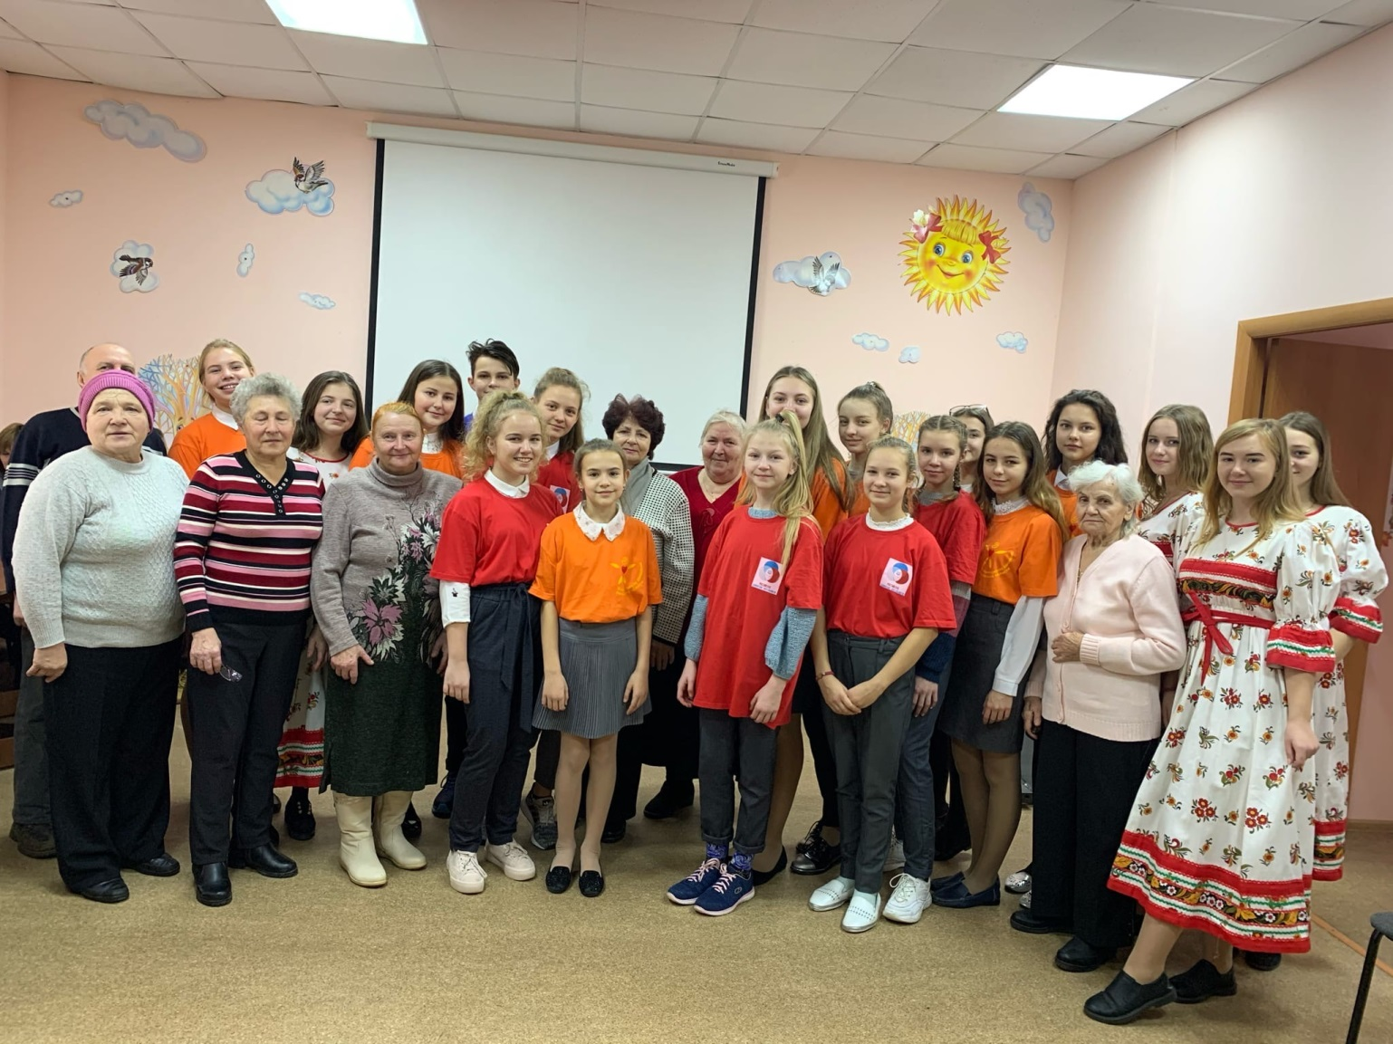
«Тепло добрых рук» (организация досуга)

Slide 5
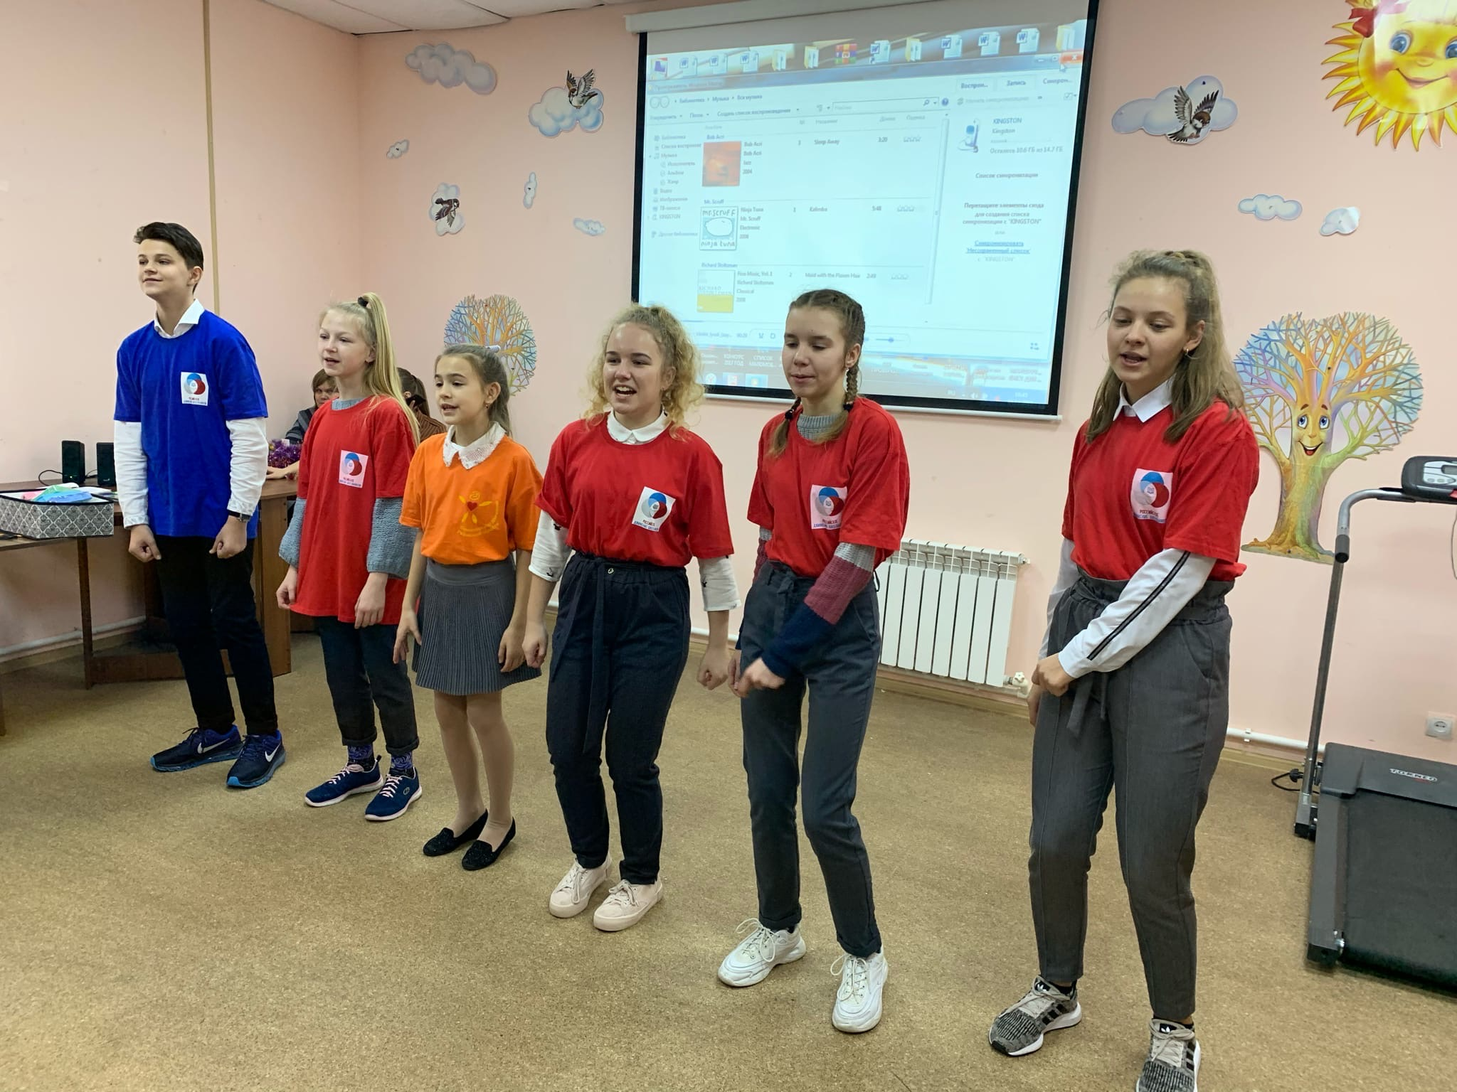
«Тепло добрых рук» (организация досуга)

Slide 6
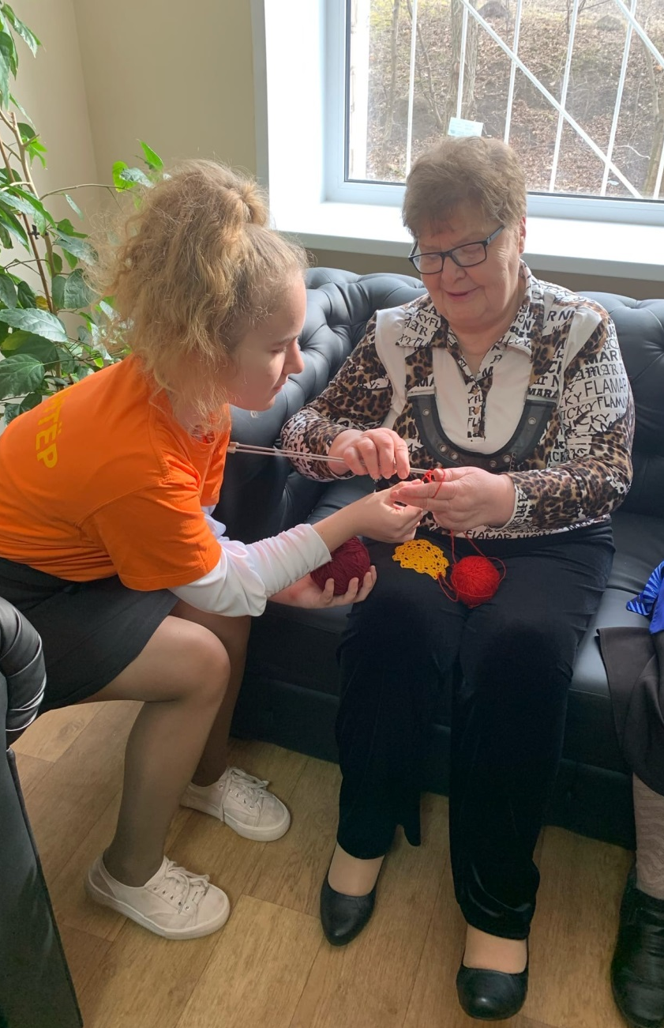
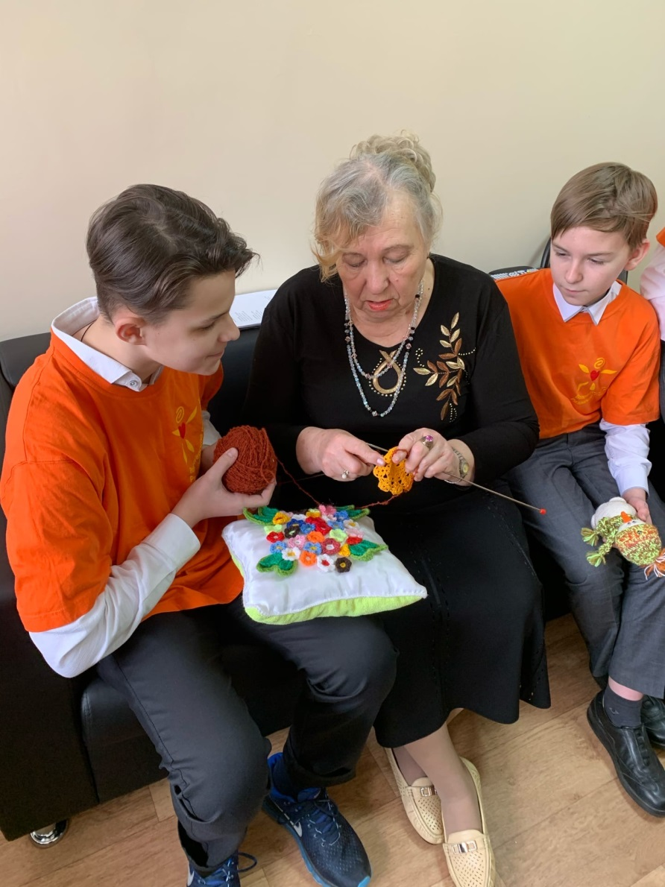
«Умелые ручки»
(творческая мастерская)

Slide 7

Качественные результаты
В ходе реализации проекта я и моя команда многое узнали о жизни разных поколений: их интересы, увлечения и идеалы.
Младшее поколение научилось правильному отношению к людям старшего возраста. Ребята узнали об их интересах и увлечениях, научились рукоделию.
Старшее поколение многое узнало о досуге подростков, пенсионеры научились пользоваться мобильным телефоном.

Slide 8
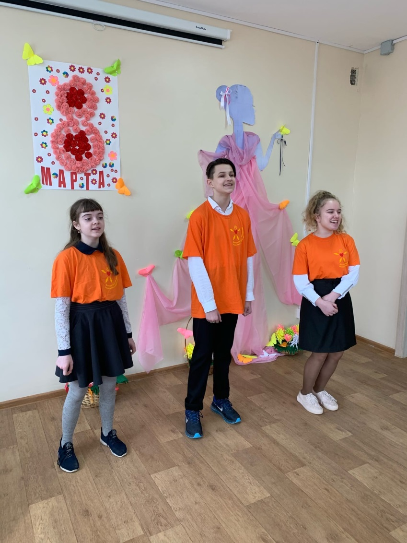
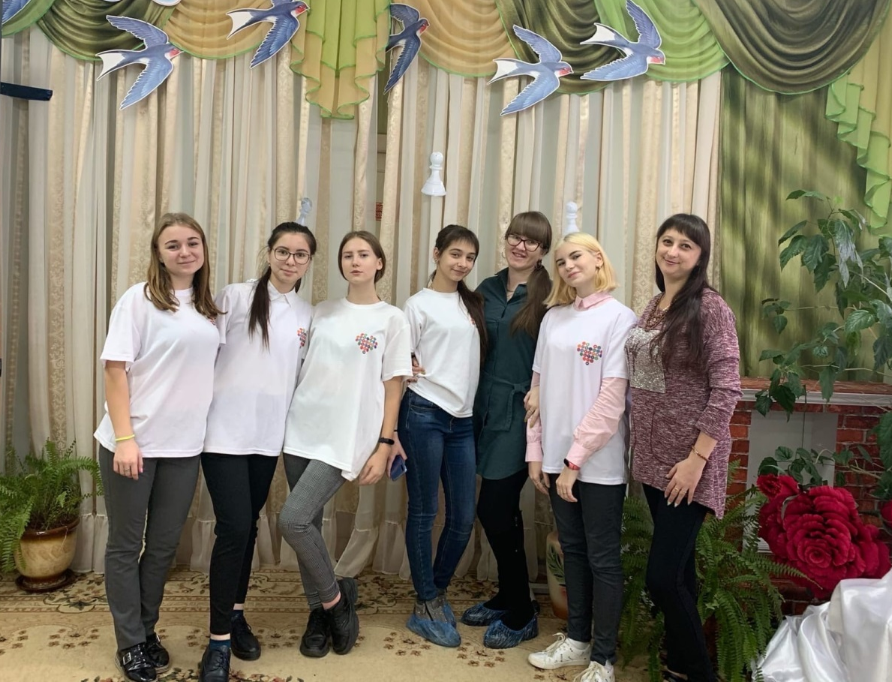
Количественные результаты
В реализацию проекта было вовлечено 15 волонтёров.

Slide 9

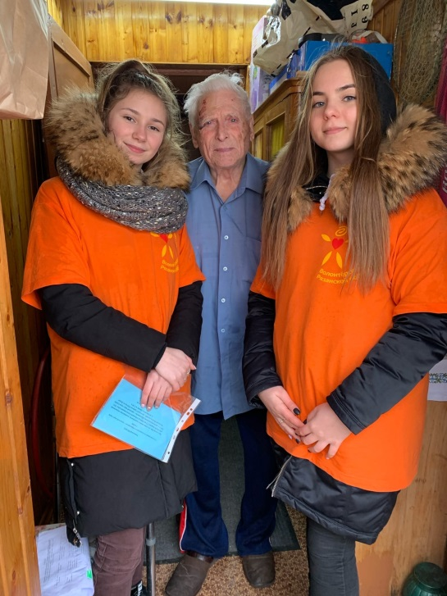
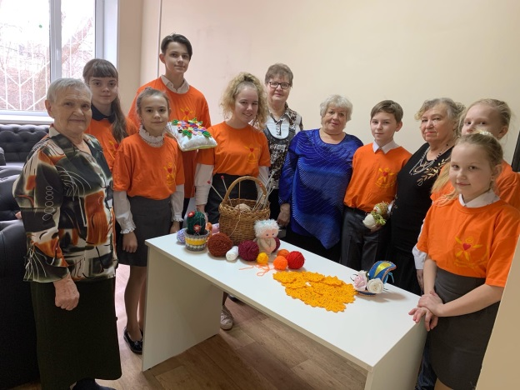
Продукт проекта
выпуск альбома, где представители разных поколений разместят интересную информацию.

Slide 10
Муниципальное бюджетное общеобразовательное учреждение
«Средняя общеобразовательная школа № 2»
муниципального образования – городской округ город Скопин Рязанской области
391803, Рязанская область, г. Скопин, ул. К. Маркса, д.90 т. 2-01-49
E-mail: post@school2skopin.ru
Автор: Милютина Надежда Михайловна старшая вожатая МБОУ «СОШ №2»
Номинация: Руководитель детского общественного объединения (18-25 лет).
Волонтёрский отряд «Мы рядом»

